Slide 1
Grote Rekendag 2016
Raden, regels en redeneren
Groep 7 en 8

Slide 2
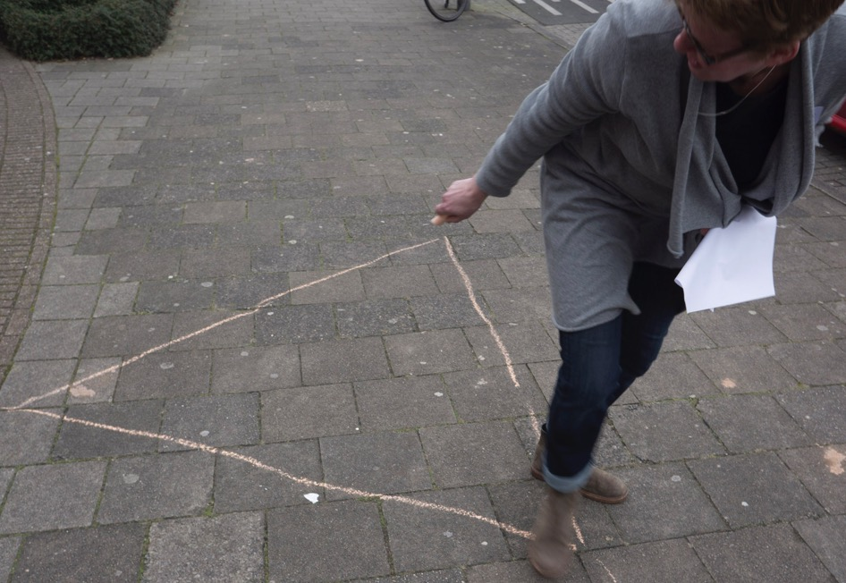
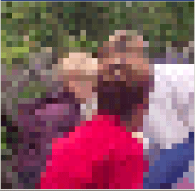
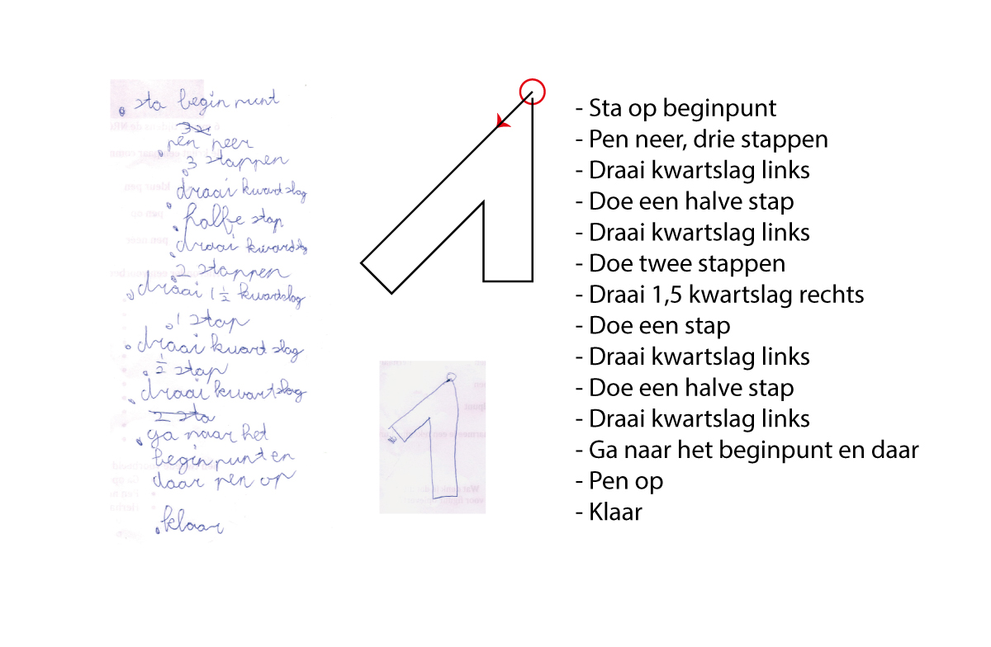
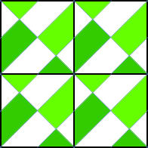
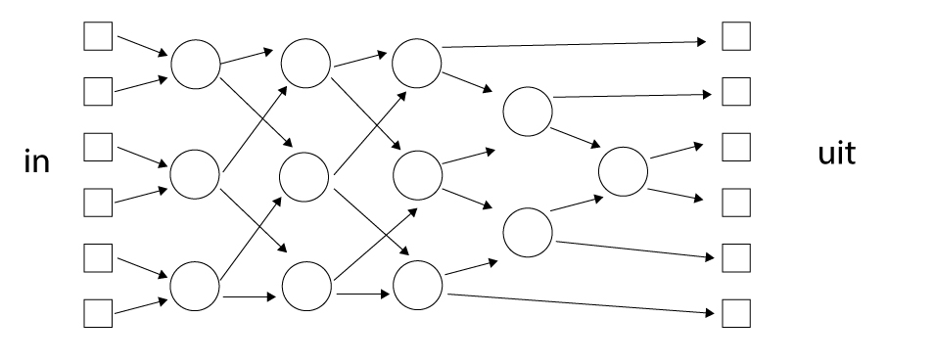
Waar gaat het over?

Slide 3
Programma
Sorteren (60 minuten)
Eerst sorteren op je eigen manier. Daarna zoals de computer dat doet, volgens verschillende soorten vaste regels.
Circuit (60 minuten)
Vijf activiteiten in groepjes. De activiteiten hebben allemaal te maken met regels. Er is één computeractiviteit.
Live Turtle, tekenen op het schoolplein (25 minuten)
Je geeft elkaar instructies, zoals je die aan een computer geeft, om een tekening te maken op het schoolplein.
Afsluiting (10 minuten)
Een korte terugblik op de activiteiten van de ochtend.

Slide 4
Bedoeling
Kennismaken met de manier waarop een computer taken uitvoert volgens vaste regels.
Wat weet jij al?
  Wat doe jij met de computer?
  Hoe werkt een computer?
  Hoe geef je een computer opdrachten?

Slide 5
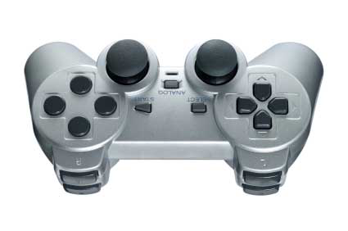
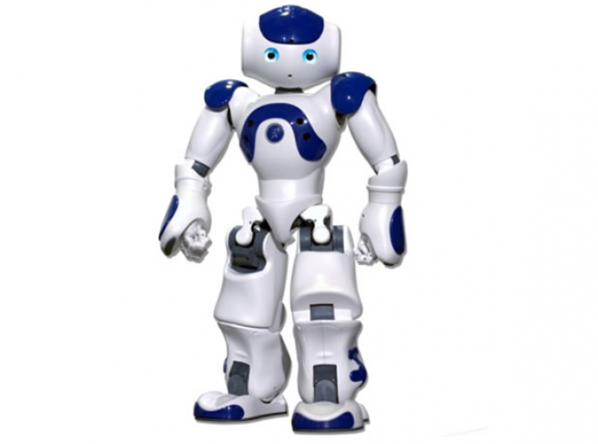
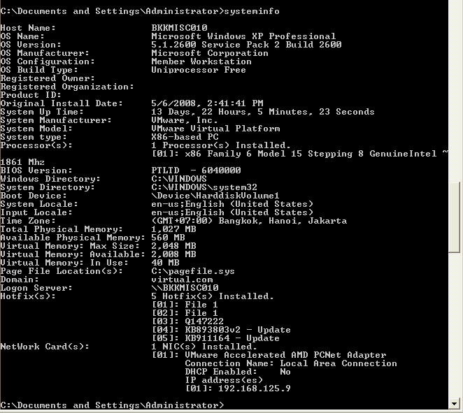
Notes:
nog even een extra sheet

Slide 6
sorteren

Slide 7
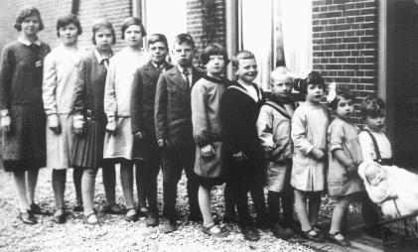
Van groot naar klein
Ga met de klas in een lange rij staan van groot naar klein.

Slide 8
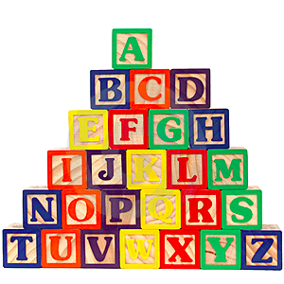
Van A tot Z
Ga met de klas in een lange rij staan
op alfabetische volgorde van de voornamen.

Slide 9
Sorteren: hoe doe je dat?
Wat was makkelijker?
Hoe wist je waar je moest staan?
Gebeurden er verschillende dingen tegelijk?

Slide 10
En de computer dan ...?
Hoe sorteert een computer?
  Denk er even zelf over na.
  Bespreek met je groepje en de klas.
De computer…
  kan maar 1 ding tegelijk.
  heeft eenduidige en vaste regels nodig (een computerprogramma).

Slide 11
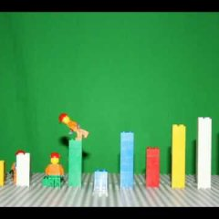
Bubbel sorteren
youtube lego
alternatieve video (abstracter)

Slide 12
Bubbel sorteren
Leg alle kaartjes open in een lange rij (niet op volgorde).
Vergelijk kaartje 1 en kaartje 2. Liggen ze in de goede volgorde?
ja: laat ze dan zo liggen
nee: verwissel ze dan
Vergelijk dan kaartjes 2 en 3. Liggen ze in de goede volgorde?
ja: laat ze dan zo liggen
nee: verwissel ze dan
Vergelijk dan kaart 3 en 4... enzovoort.
Ga zo door tot je aan het einde van de rij bent. Liggen alle kaartjes goed?
nee: begin weer vooraan
ja: je bent klaar

Slide 13
Over Bubbel sorteren
Gaat niet snel.
Het werkt wel.
De computer kan het (vaste regel en 1 voor 1).
Sneller?
Computers laten samenwerken.
Verschillende vergelijkingen tegelijkertijd.

Slide 14
Sorteernetwerk
In de cirkels worden steeds twee getallen vergeleken.
Soms wel drie keer tegelijk.
Daarom gaat het sorteren veel sneller dan met Bubbel sorteren.

Slide 15
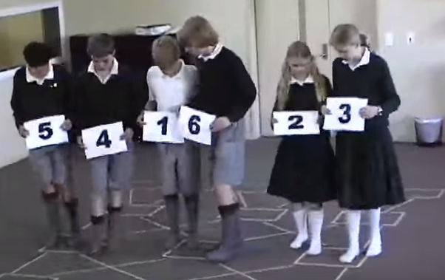
Op het schoolplein

Slide 16
Sorteernetwerk
Hoe ging het?
Wat zou er gebeuren als de pijlen andersom stonden?
Kan het ook met meer of minder dan zes?

Slide 17
circuit

Slide 18

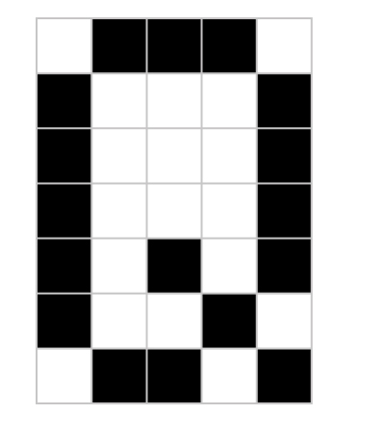
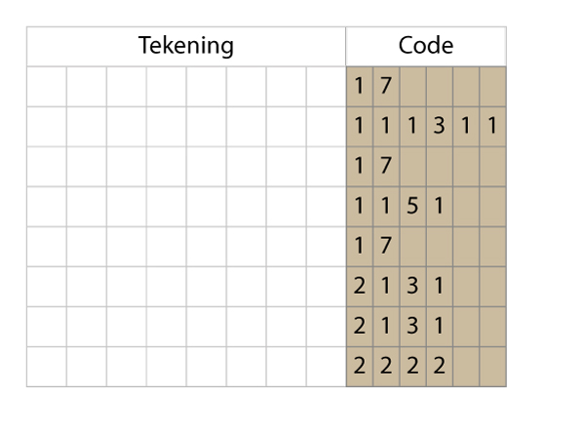
Pixel voor pixel

Slide 19
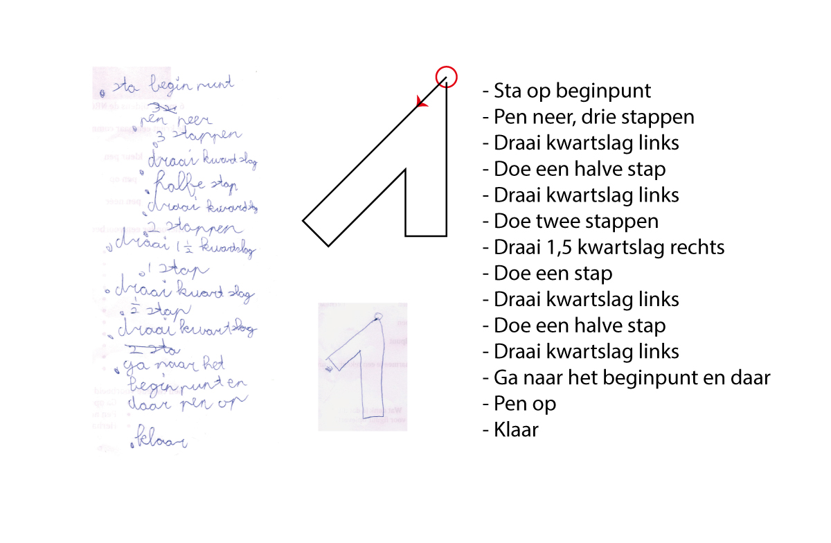
Live Turtle

Slide 20
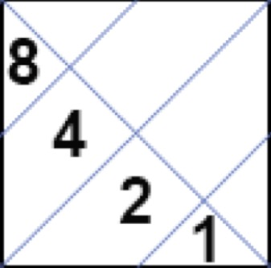

Pincodes

Slide 21
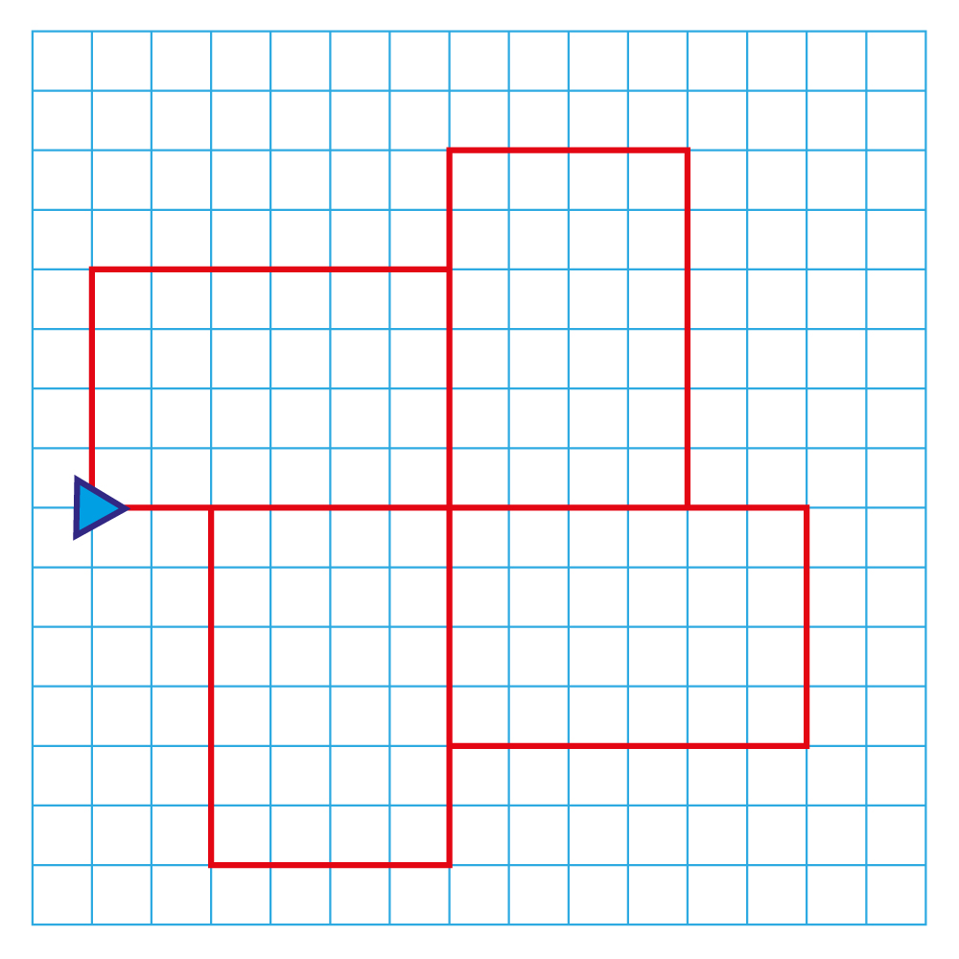

Spirolaterals

Slide 22
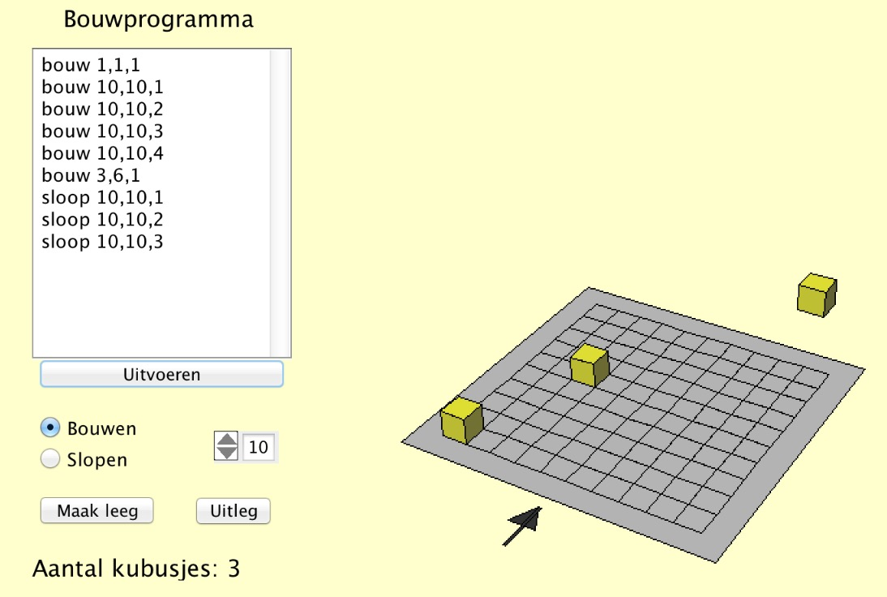
Blokkenbouwsels programmeren

Slide 23

Sorteernetwerken op papier
Van schoolplein...
naar een eigen ontwerp op papier:
?
uit
in

Slide 24
live turtle op het plein

Slide 25
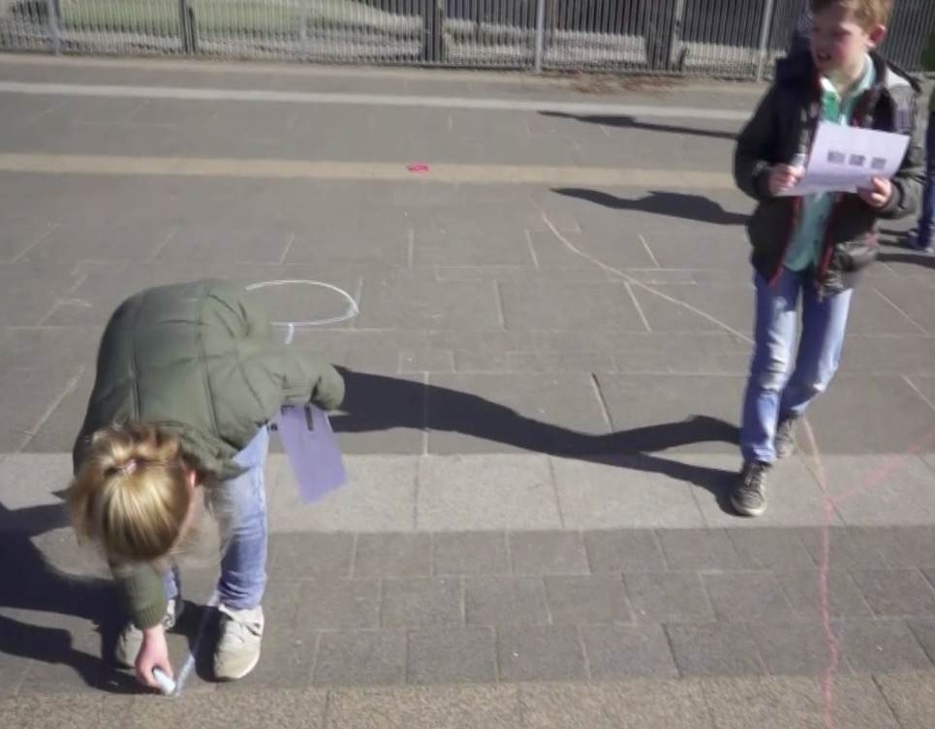

Slide 26
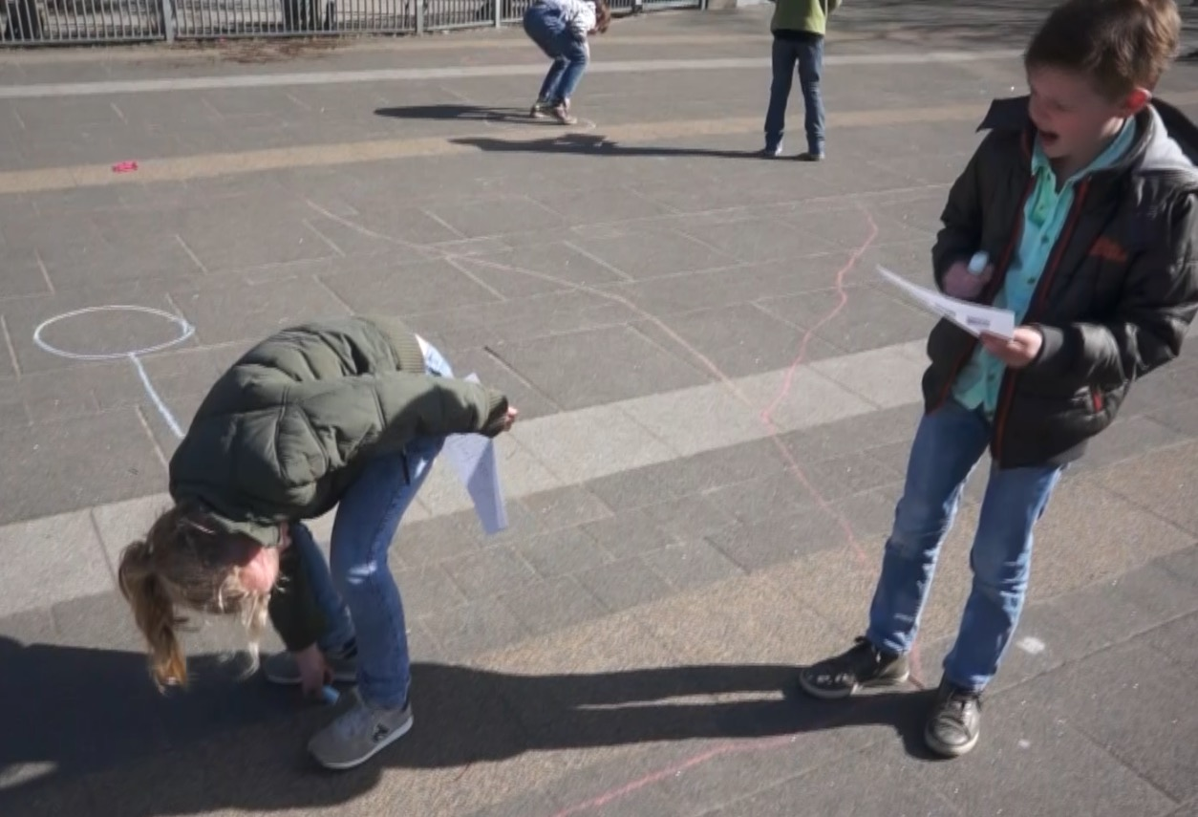
Op het plein – in tweetallen
Kind 1 leest regel voor regel instructie voor.
Kind 2 voert dit regel voor regel uit.
Klopt de tekening?
  Waren de instructies duidelijk?
  Is er goed geluisterd?
Wissel van rol en maak de tweede tekening

Slide 27
afsluiting met terugblik

